Slide 1


Презентация к интеллектуальной игре с родителями
« ЗНАЕТ ПРАВИЛА СЕМЬЯ –
ЗНАЧИТ ЗНАЮ ИХ
И Я! »
Подготовила: Гатилова А.С
педагог дополнительного образования
город Минусинск 2014 г.

Slide 2
задание № 1
«ДОРОЖНАЯ АЗБУКА»

Slide 3


Slide 4



1. Какой из этих знаков обозначает место, где можно переходить дорогу?

Slide 5

2. Как называется этот знак?

Slide 6


Slide 7



1. КАКОЙ ЗНАК ЛИШНИЙ?

Slide 8
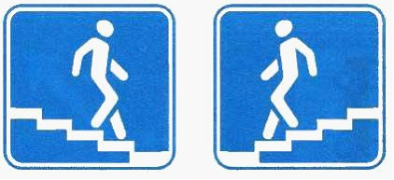
2. Как называется этот знак?

Slide 9
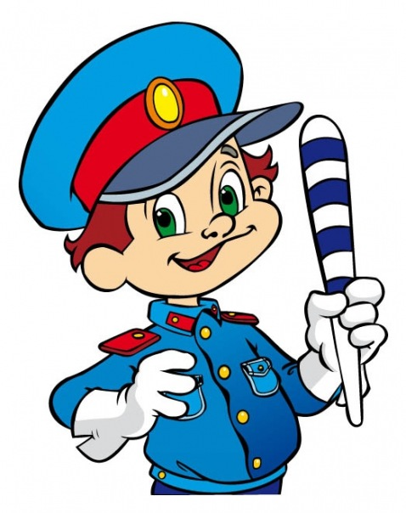

Slide 10
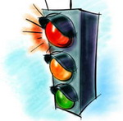
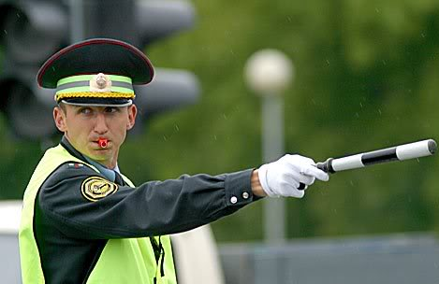
1.Кто на дороге главный?

Slide 11

2. Как называется этот знак?

Slide 12
Задание № 2 для детей
«Сказочный транспорт»

Slide 13
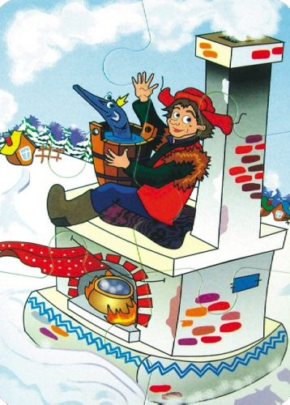
1. На чем ехал Емеля к царю во дворец?

Slide 14
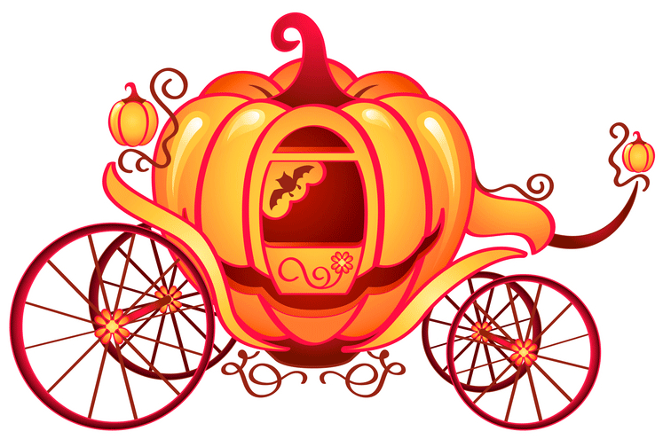
1. Во что превратила добрая фея тыкву для Золушки?

Slide 15
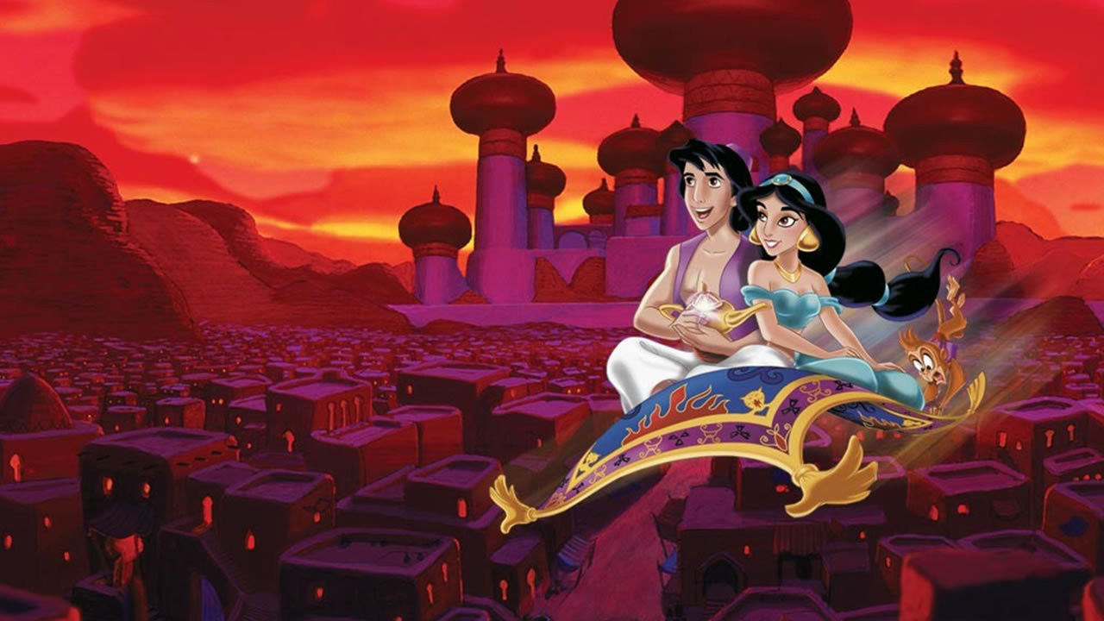
1. На чем летали Алладин и Жасмин?

Slide 16
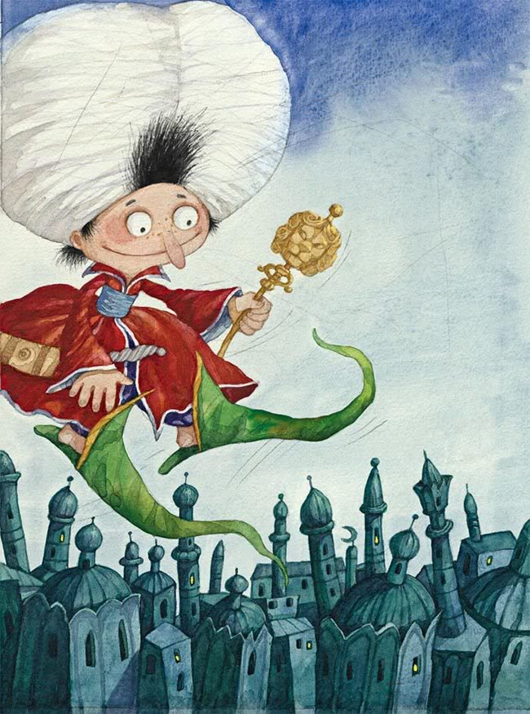
2. Что помогало Маленькому Муку быстро передвигаться?

Slide 17
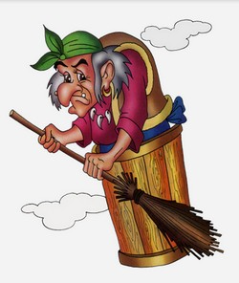
2. Личный транспорт
Бабы Яги?

Slide 18
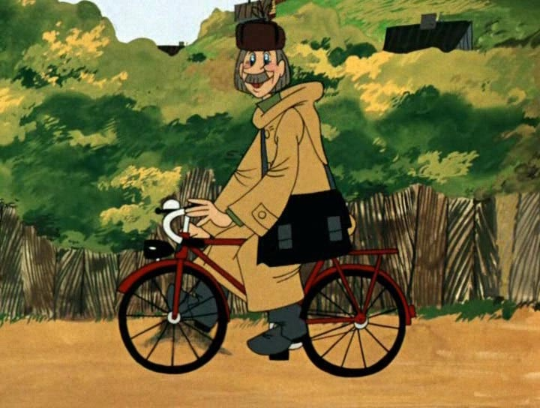
2. Какой подарок сделали родители дяди Федора почтальону Печкину?

Slide 19
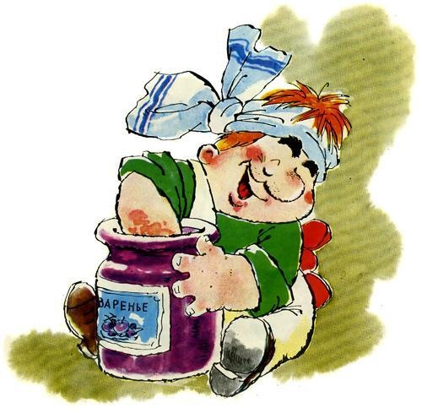
3. Чем смазывал моторчик Карлсон?

Slide 20
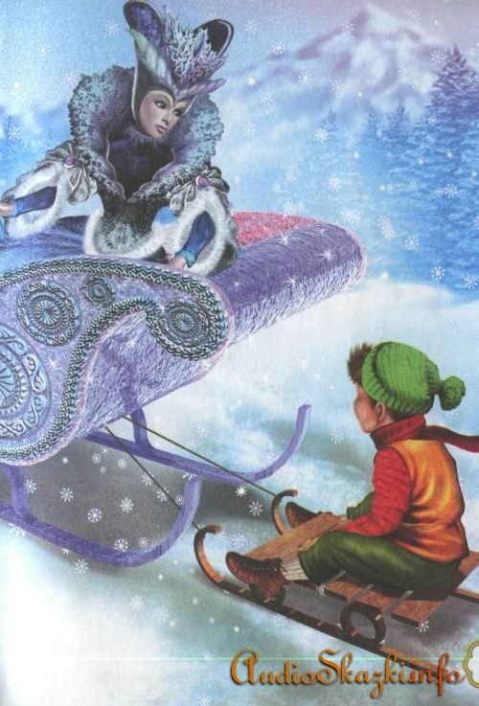
3. На чем катался Кай из сказки «Снежная королева»?

Slide 21
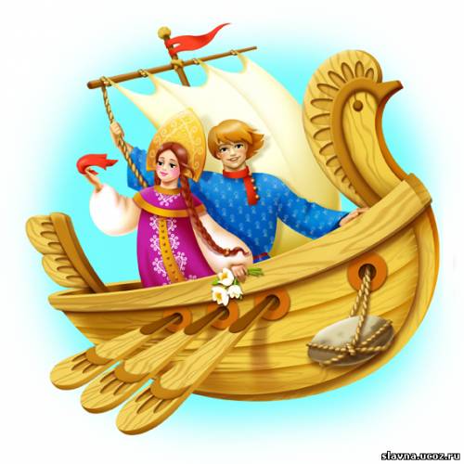
Что просил построить царь для ЗАБАВЫ?

Slide 22
задание № 3 для родителей
«ДОРОЖНЫЕ ЗНАКИ»

Slide 23
Дорожные знаки – родителям!
- запрещающие
- знаки сервиса
-предупреждающие знаки

Slide 24
Задание № 4 домашнее задание
«Музыкальное представление название команды»

Slide 25
задание № 5 для детей
«НАЗОВИ ЗНАК»

Slide 26
Велосипед на круге красном,
Значит ехать здесь опасно!

Slide 27

Эй, водитель, не гуди,
Шумом спящих не буди.
Не пугай гудком прохожих,
Ведь и сам оглохнешь тоже.

Slide 28

В дождь и в ясную погоду
Здесь не ходят пешеходы.
Говорит им знак одно:
"Вам ходить запрещено!"

Slide 29
Задание № 6 родителям
«Угадай мелодию».

Slide 30
задание № 7 для зрителей
«Эстафета»

Slide 31
задание № 8 с карточками
«Найди нарушителя дорожного движения»

Slide 32
задание № 9 от зрителей
«ОБЪЯСНИ СИТУАЦИЮ»

Slide 33
ИГРА отвечайте «да» или «нет».
Быстрая в городе очень езда
Правила знаешь движения?
Вот в светофоре горит красный свет,
Можно идти через улицу?
Ну, а зеленый горит вот тогда
Можно идти через улицу?
А чтоб не случилось
с тобою беда,
Следишь за движеньем внимательно?
Сел ты в автобус, не взял ты билет,
Так поступать полагается?
А вот светофор не горит, света нет
Ты быстро бежишь через улицу?
Скажите, а папы
и мамы всегда
Следуют этим правилам?

Slide 34
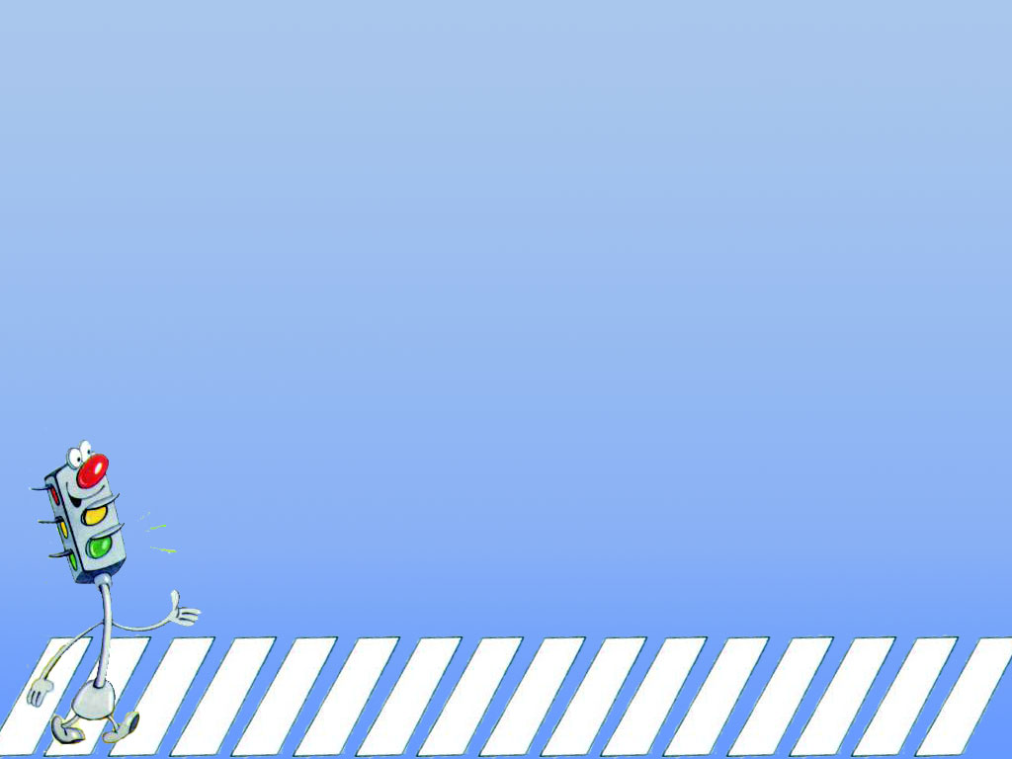
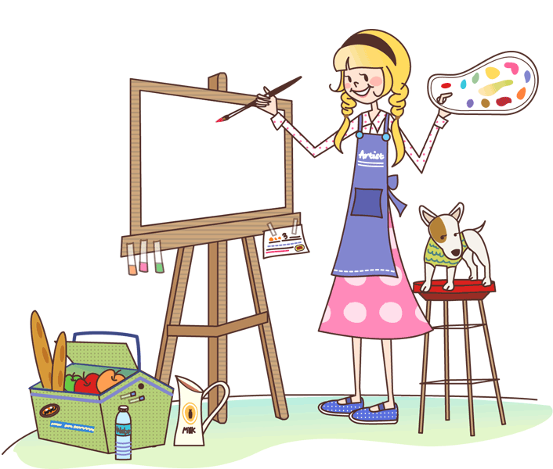

Конкурс рисунков
«Воспитанный пехеход»

